Slide 1
Обобщение знаний по разделу «Что изучает география»

Slide 2
Задание №1
Почему Земля – уникальная планета?

Slide 3
Задание №2
Какие свойства отличают живую природу от неживой?

Slide 4
Задание №3
Выпишите в 2 столбика объекты живой и неживой природы.
Живая Неживая
___________ ____________
___________ ____________
___________ ____________
___________ ____________
___________ ____________
___________ ____________

Slide 5
Задание №4
Приведите по 2 примера явлений:
А) живой природы
Б) неживой природы

Slide 6
Задание №5
Приведите примеры разрушительных явлений неживой природы.

Slide 7
Задание №6
Расскажите о воздействии человека на природу в вашей местности. Приведите примеры:
А) положительного влияния человека
на живую природу
на неживую природу
Б) отрицательного влияния человека:
на живую природу
на неживую природу

Slide 8
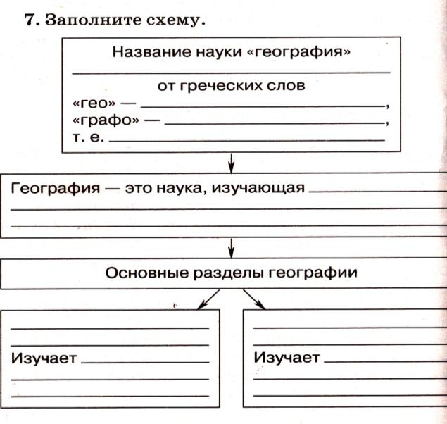
Задание №7

Slide 9
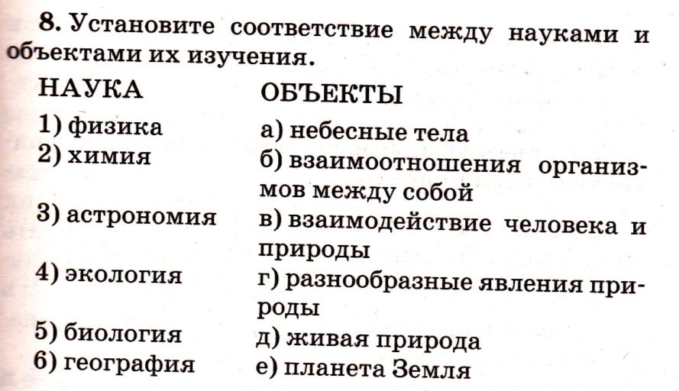
Задание №8

Slide 10
Задание №9
Что интересного и важного вы сможете узнать, изучая географию?

Slide 11
Задание № 10

